Slide 1
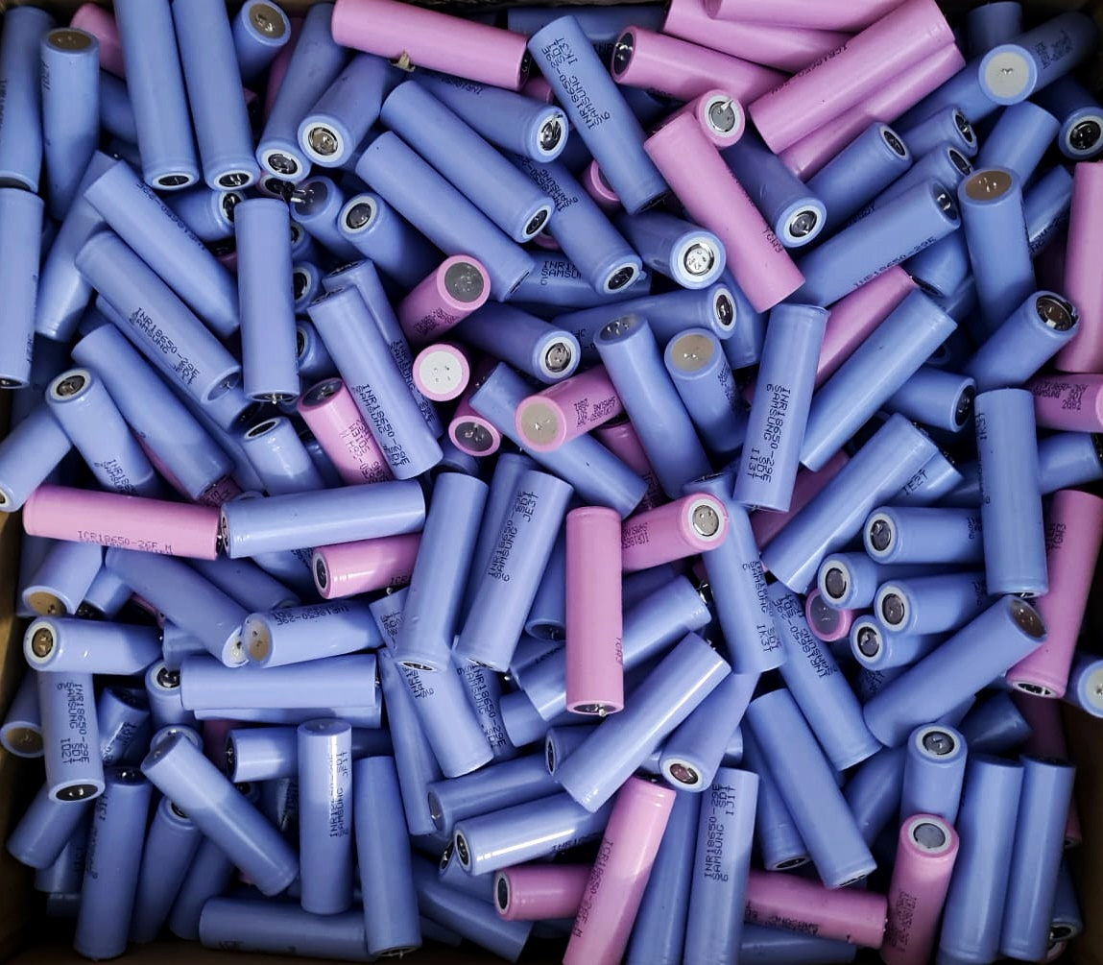


Miniere Urbane:
il riciclo di Batterie agli Ioni di Litio Esaurite per l’estrazione di Materie Prime Critiche
Università di Milano-Bicocca
EIT Raw Materials/ RM@Schools
Chiara Ferrara
Riccardo Morina
Nicolò Pianta

Slide 2
Batterie agli Ioni di Litio (LIB) dalla culla alla tomba
Introduzione

Slide 3
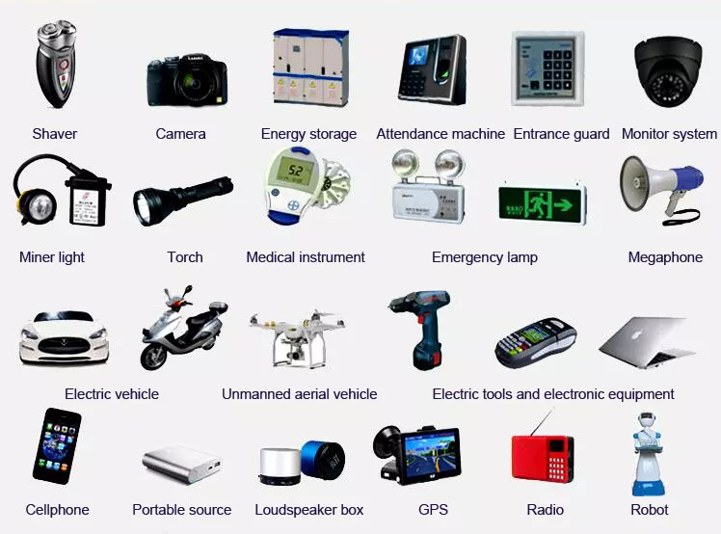

LIB.. Ovunque!
Le LIB sono state concettualizzate negli anni '80 e immesse sul mercato nel 1991 da Sony. Da allora, le LIB hanno rivoluzionato la nostra vita quotidiana.
Nel 2019 John B. Goodenough, M. Stanley Whittingham e Akira Yoshino sono stati riconosciuti con il Premio Nobel per la Chimica per lo sviluppo delle LIB.

Slide 4
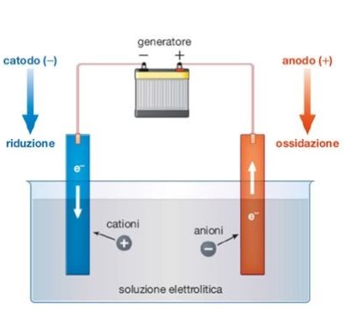
Cos’è una Batteria agli Ioni di Litio
Una batteria ricaricabile è un dispositivo elettrochimico in grado di trasformare l’energia chimica in energia elettrica; questa trasformazione è reversibile: si possono caricare e scaricare le Batterie agli Ioni di Litio (LIB) centinaia/migliaia di volte.
Per fare questo, le LIB devono includere le seguenti componenti essenziali:
Elettrodi (dove avvengono i processi redox, generando elettroni e ioni)
Circuito esterno per la circolazione degli elettroni
Elettrolita per la circolazione degli ioni

Slide 5
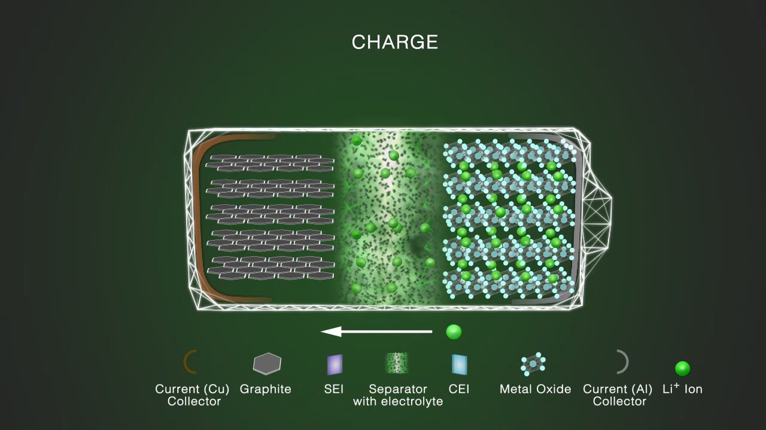
Schema di funzionamento
https://e-lyte-innovations.de/knowledge/working-principle-lithium-ion-battery/

Slide 6
Componenti nel dettaglio
I principali componenti nelle LIB sul mercato sono
Anodo: grafite e/o materiali carboniosi
Catodo: ossidi solidi conteneti metalli di transizione e litio
Elettrolita: Sali di litio dissolti in solventi organici

Slide 7
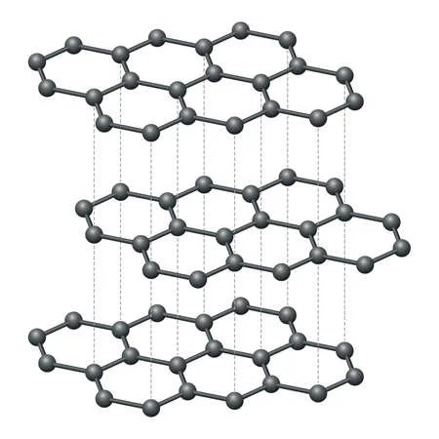
Anodo
La grafite è un solido cristallino, è la forma cristallina del carbonio. Questa è costituita da strati sovrapposti di grafene. La grafite si presenta in natura ed è la forma più stabile di carbonio in condizioni standard.
È il materiale più utilizzato per l'anodo nelle LIB poiché il litio può intercalare/deintercalare facilmente e reversibilmente nei suoi strati ad un potenziale adeguato.

Slide 8
Catodo
A differenza dell'anodo, per il catodo sono stati proposti diversi materiali. Pertanto, a seconda del materiale catodico, è possibile regolare e definire le proprietà della batteria (ovvero ottimizzare le prestazioni per l'applicazione finale).
Generalmente, i materiali in commercio come catodo sono ossidi solidi cristallini che presentano queste caratteristichethe:
Contenengono litio
Contengono ioni di metalli di transizione con diversi stati di ossidazione disponibili
Presentano una struttura con canali e/o piani favorevoli alla migrazione del litio

Slide 9
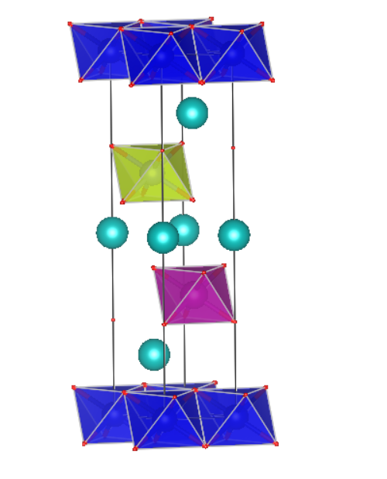
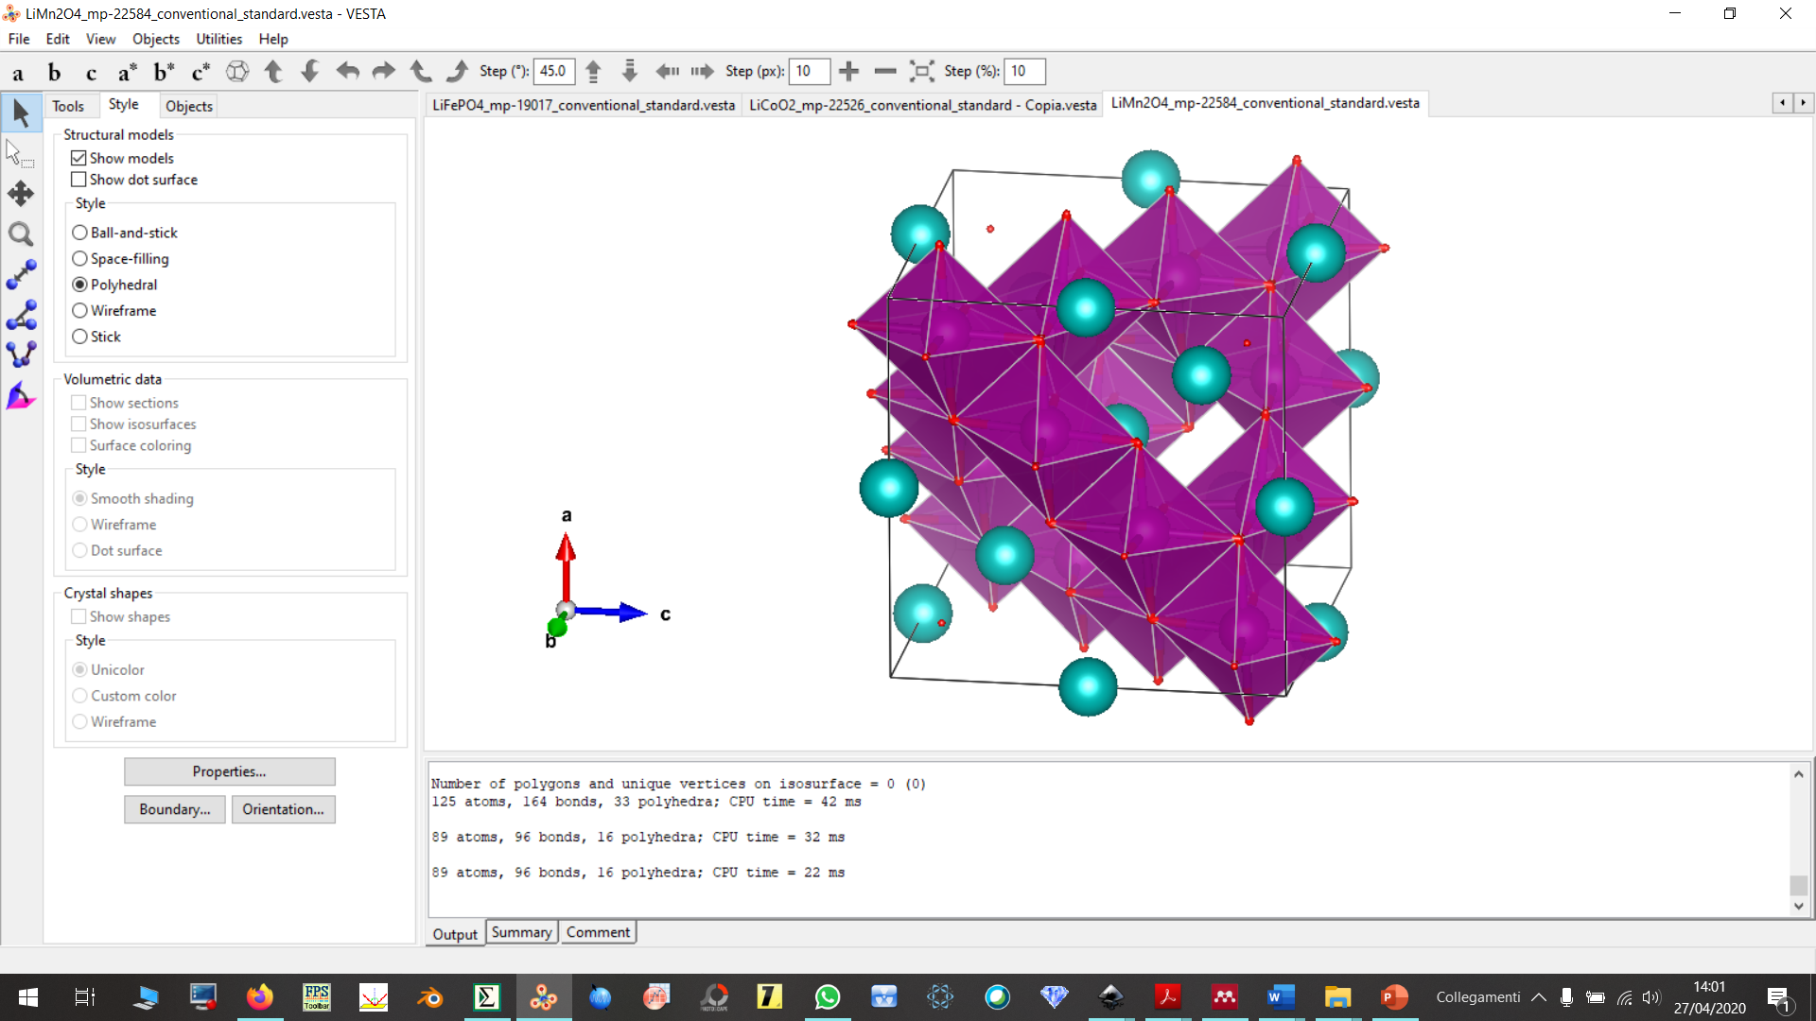
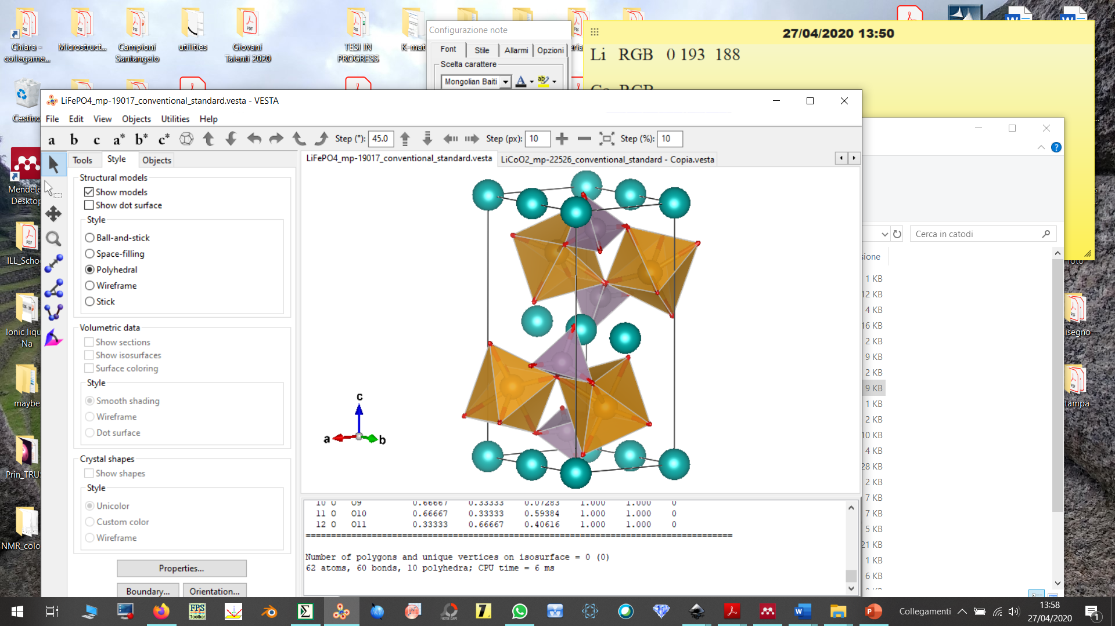
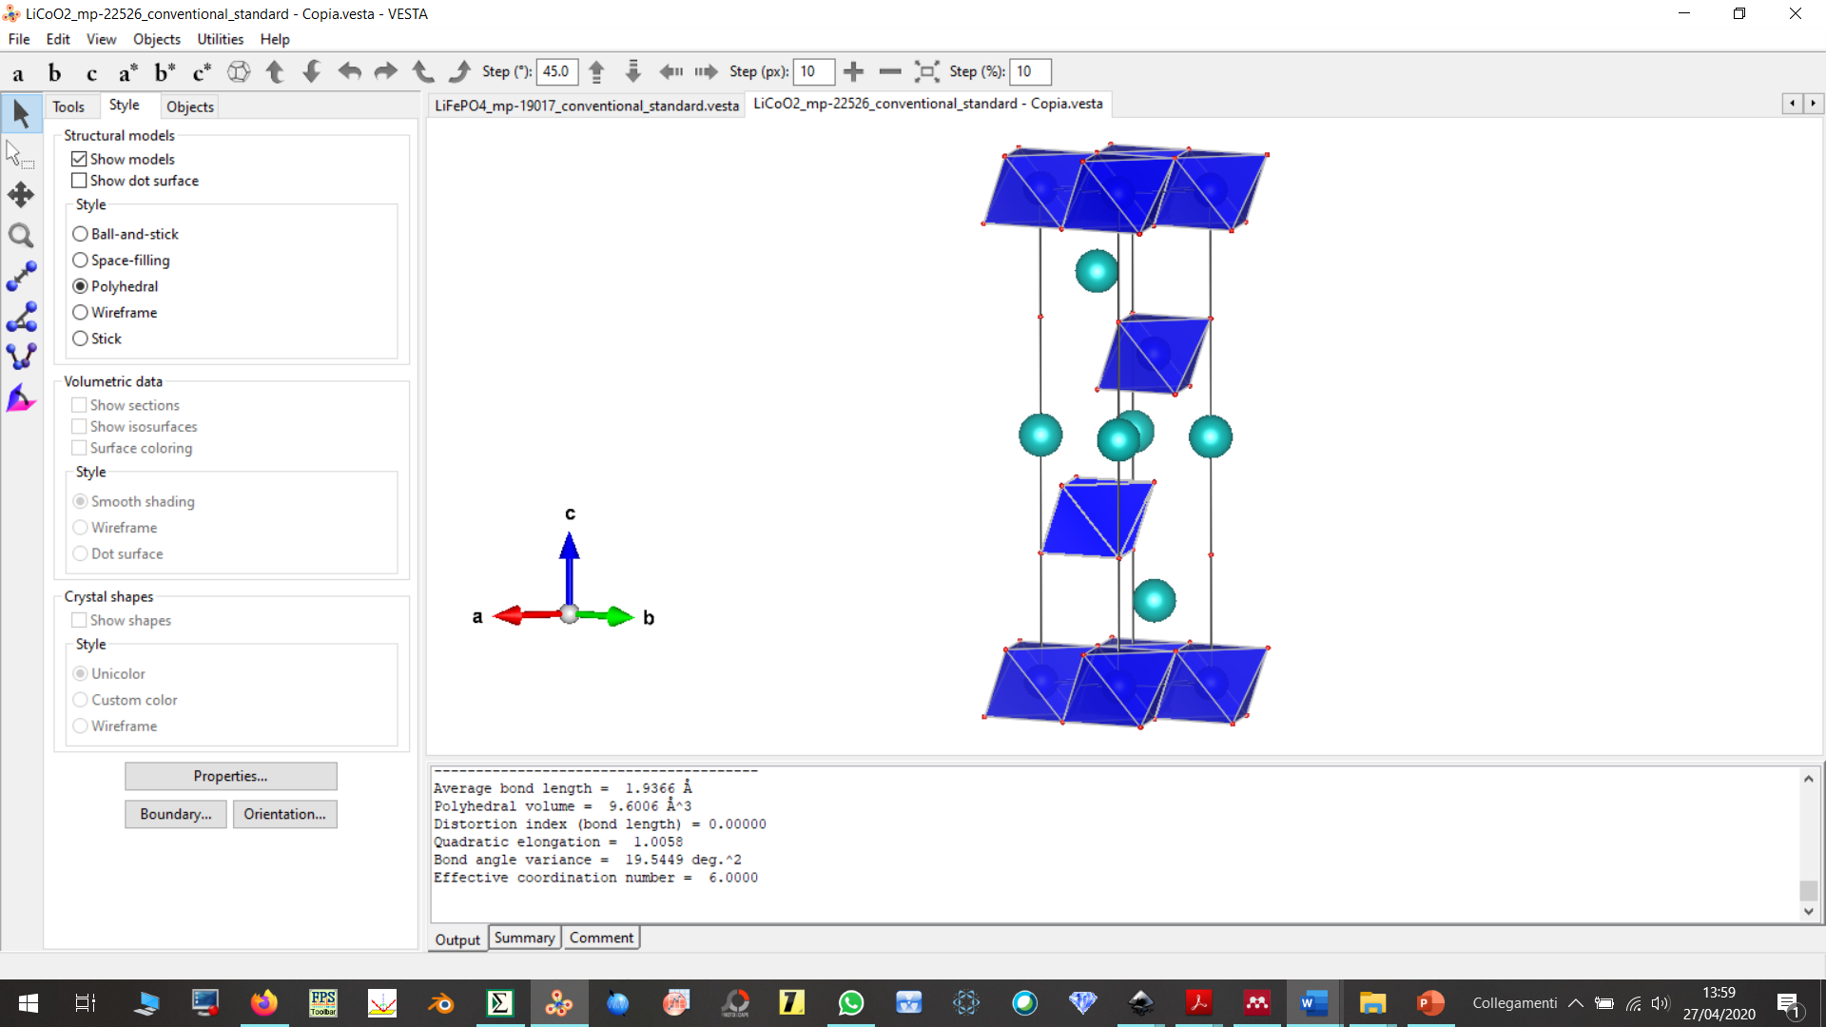
Catodo
I materiali diffusi sul mercato sono LiCoO₂ (il primo ad essere commercializzato e il più diffuso), LiMn₂O₄, Li(Ni/Mn/Co)O₂, LiFePO₄.
LiMn₂O₄
LMO
LiFePO₄
LFP
LiCoO₂
LCO
Li(Ni/Mn/Co)O₂
NMC
Legenda elementi: Li, C, O, P, Mn Fe, Co, Ni

Slide 10
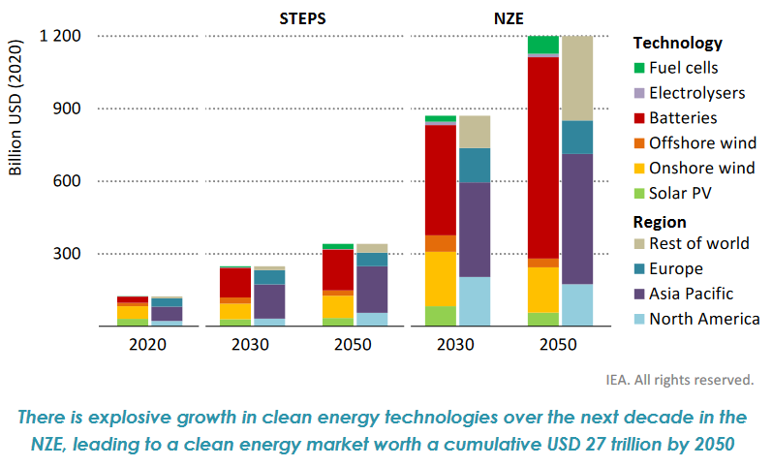
Produzione delle LIB:
Utilizzo di Materie Prime Critiche
Come discusso nell'introduzione e come si può sperimentare nella vita di tutti i giorni, le LIB sono estremamente diffuse nell'elettronica portatile e nei dispositivi di immagazzinamento di energia. Negli ultimissimi anni, il boom dei veicoli elettrici è stato possibile grazie alle LIB.
Sulla base di queste considerazioni è facile immaginare che la richiesta delle LIB e la loro produzione siano in continua crescita.
Dimensione stimata del mercato delle tecnologie per l'energia pulita nel periodo 2020-2050.
(Primavera 2022)

Slide 11
Produzione delle LIB:
Utilizzo di Materie Prime Critiche
Dalla breve panoramica sulla tecnologia delle LIB, risulta che per il corretto funzionamento di questi dispositivi siano essenziali molte componenti e molti elementi diversi.
Alcuni di questi elementi sono considerati Materie Prime Critiche.
Da questa premessa emergono due grandi interrogativi:
Di quali materie prime critiche abbiamo bisogno per le batterie agli ioni di litio e qual è il loro impatto?
Cosa facciamo con il numero sempre crescente di batterie agli ioni di litio esaurite?

Slide 12
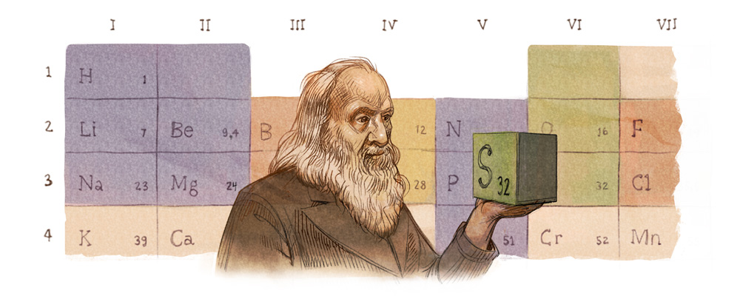
Le Materie Prime
Le Nazioni Unite hanno dichiarato il 2019 l’ “Anno Internazionale della Tavola Periodica degli Elementi”, in occasione dei 150 anni dalla pubblicazione del Sistema Periodico di Mendeleev. Tra i vari motivi, vi era la necessità di mostrare il ruolo centrale degli elementi nel collegamento tra gli aspetti culturali, artistici, economici e politici della società, nonché richiamare l'attenzione del pubblico sulla rilevanza del sistema periodico (un importante esempio sono le problematiche relative alle materie prime).

Slide 13
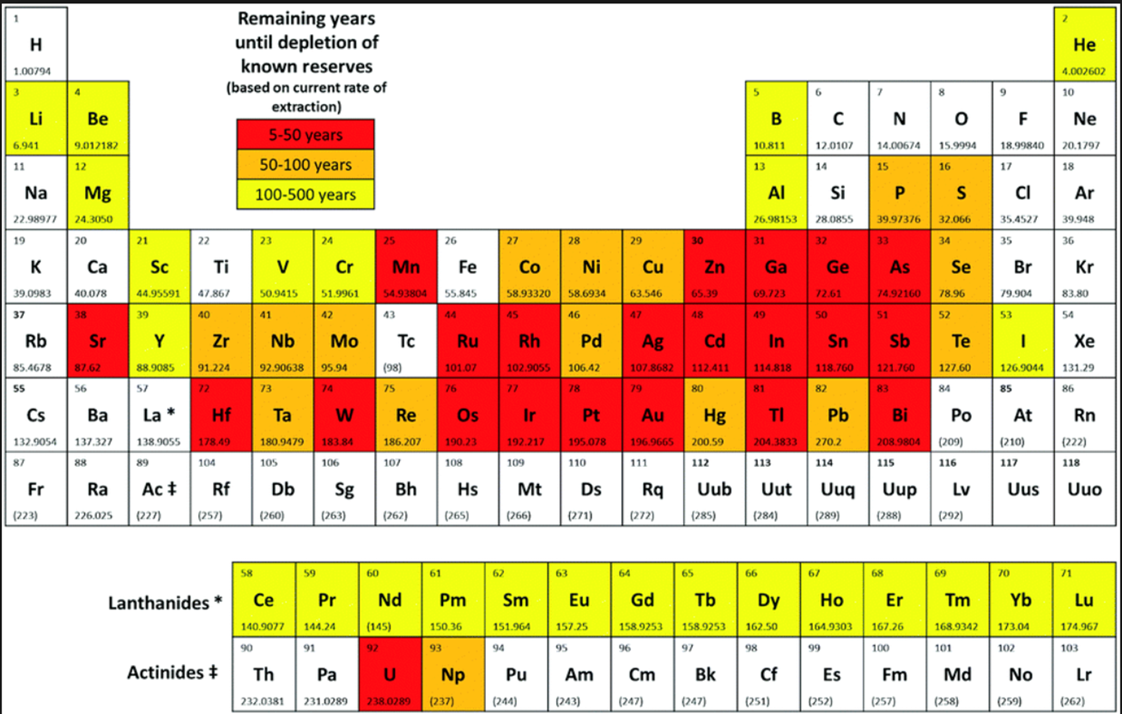
Le Materie Prime Critiche

Slide 14
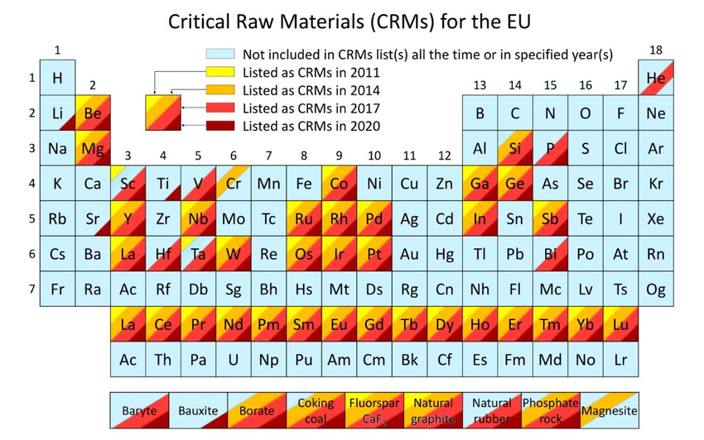
Le Materie Prime Critiche

Slide 15


Earth Overshoot Day (giornata del superamento delle risorse della Terra): questo è il giorno in cui l’umanità esaurirà figurativamente il credito annuale che la Terra ci mette a disposizione in termini di risorse naturali, incidendo sul “capitale naturale”.
Dall’ Earth Overshoot Day: La Terra non ripristinerà le sue risorse naturali che verranno consumate. È come se da quel giorno si sarà esaurito “il credito naturale annuo” che la Terra ci mette a disposizione. Il bilancio tra rifiuti ed emissioni ambientali e fonti ritirate non pareggerà.
2016: 8 Agosto
2017: 2 Agosto
2018: 1 Agosto
2019: 29 Luglio
2020: 22 Agosto
2021: 29 Luglio
2022: 28 Luglio
…2023?

Slide 16


Litio
Il litio non appare mai in forma metallica a causa della sua elevata reattività. Il contenuto di Li nelle acque salmastre terrestri è stimato intorno ai 230 miliardi di tonnellate (in concentrazione relativamente costante da 0,14 a 0,25 parti per milione) mentre nella crosta terrestre il contenuto varia da 20 a 70 ppm in peso.
Il litio viene estratto dalla crosta terrestre da regioni saline desertiche e/o da salamoie sotto forma di Li₂CO₃. Questi sedimenti sono localizzati principalmente in Sud America e in Australia.

Slide 17

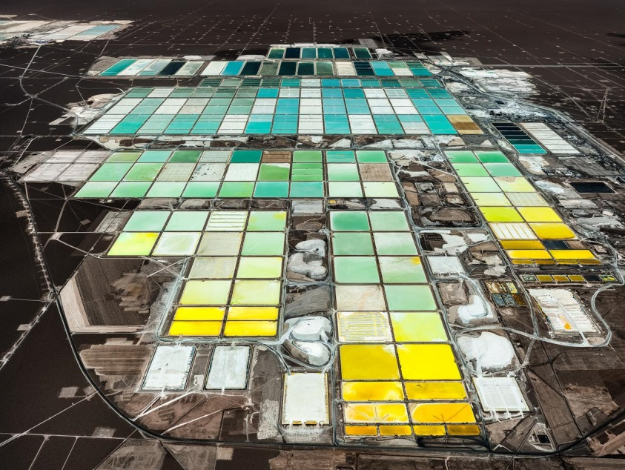
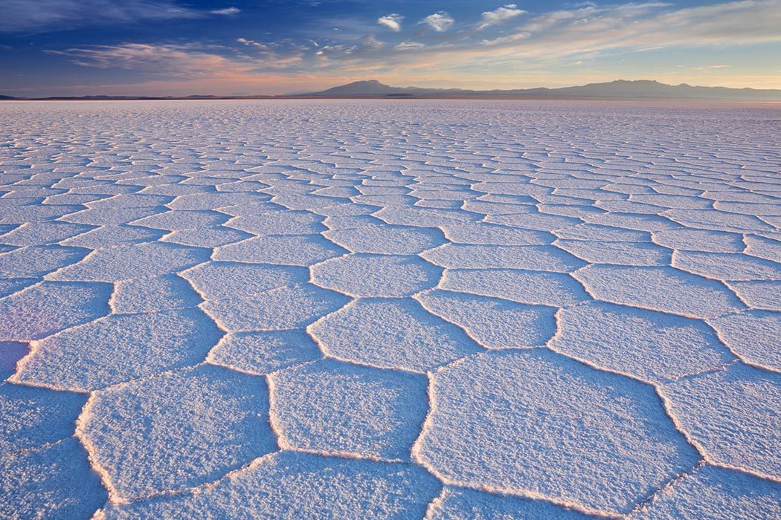
Litio
L’estrazione del litio da questi depositi di sale è simile a quella del sodio dall’acqua marina e richiede grandi volumi di acqua per le vasche di evaporazione.
I sedimenti di litio si trovano nelle regioni desertiche e l’uso dell'acqua risulta un problema enorme per l'uomo e l'ambiente.

Slide 18

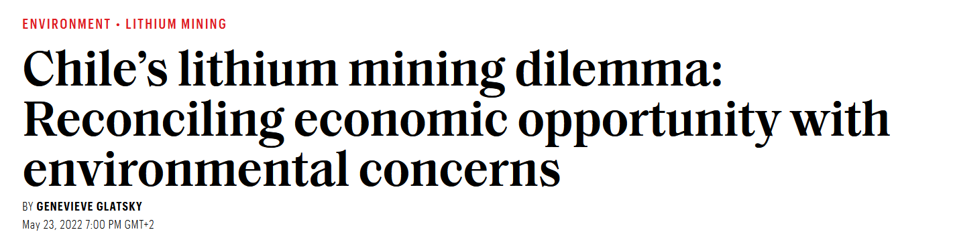
Litio
L'enorme impatto dell'estrazione del litio sulla società agricola locale, sulle riserve naturali e sull'ambiente regionale è già stato dimostrato.

Slide 19
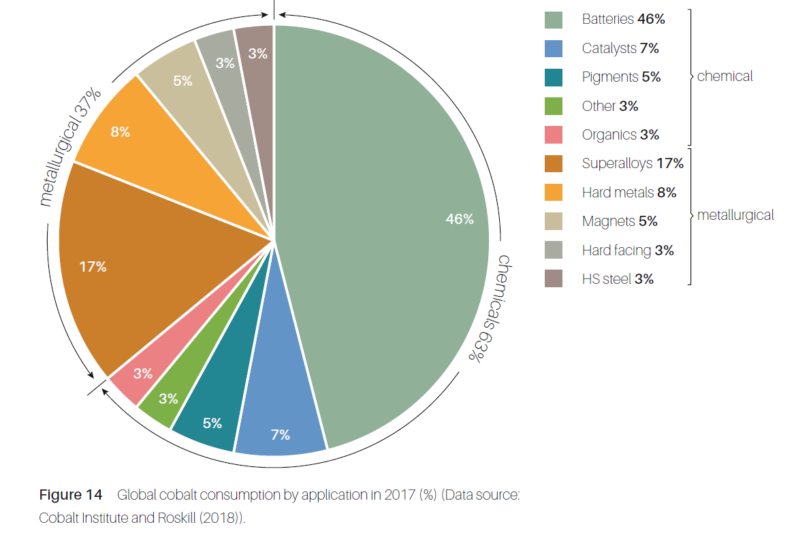

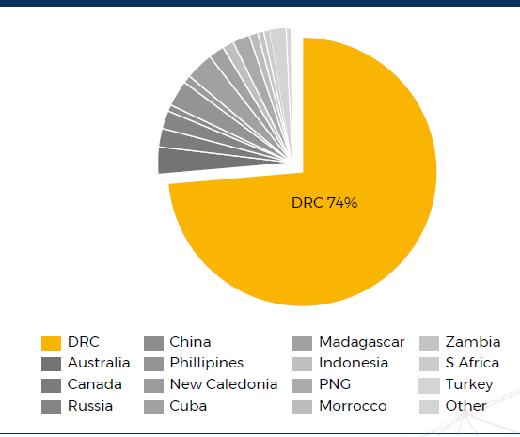
Cobalto
Il cobalto è essenziale per la produzione di LCO, il materiale catodico più diffuso. Il Co viene estratto come sottoprodotto del Ni e Cu ed è localizzato in Congo da cui viene estratto più del 70% del cobalto totale.
Global Cobalt consumption (2017)
Mined Cobalt production

Slide 20
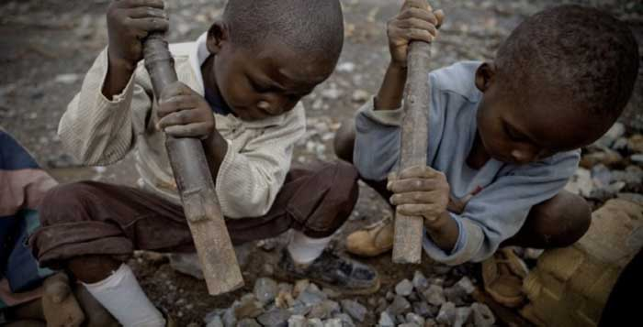
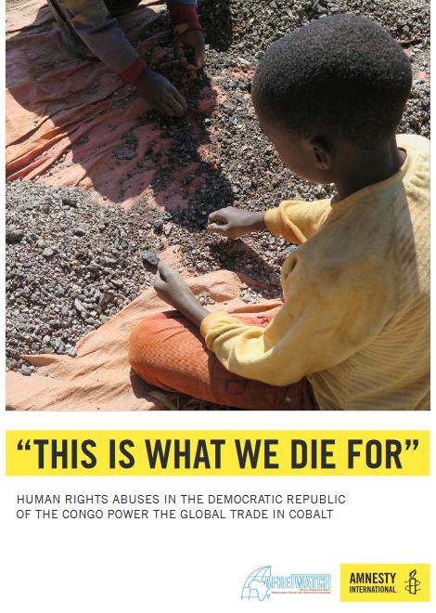
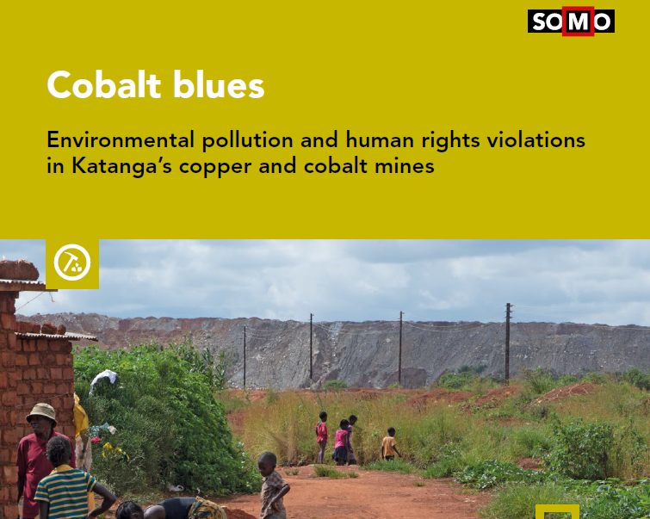
Cobalto
L'estrazione del cobalto rappresenta un problema critico dal punto di vista dello sfruttamento del lavoro minorile, della salute umana, dei diritti dei lavoratori, dell'impatto ambientale.

Slide 21
«Sostenibilità»
Le batterie agli ioni di litio sono considerate «pulite» in quanto sfruttano l'energia elettrica e consentono l'accumulo di energia. Per questo possono favorire la diffusione di veicoli elettrici in sostituzione ai tradizionali motori a combustione, favorendo lo sfruttamento delle energie rinnovabili.
È importante considerare la sostenibilità basata sull'intero ciclo di vita dei dispositivi, dalla produzione allo smaltimento (la cosiddetta valutazione «dalla culla alla tomba»). Questo perché anche questi dispositivi, che presentano delle proprietà estremamente buone, hanno un forte impatto sul nostro pianeta sia per la loro produzione che per il loro smaltimento.

Slide 22
Fine vita delle Batterie agli Ioni di Litio
Le Batterie agli Ioni di Litio sono fatte per durare (hanno 5-7 anni di vita media), ma le loro prestazioni decrescono con il tempo. Molto spesso però le LIB vengono scartate nonostante siano ancora in regime di buon funzionamento. Questo a causa dei dispositivi in ​​cui sono incorporati che non sono più funzionanti o sono obsoleti (si pensi al proprio cellulare, smartwatch, laptop…).
Ad oggi in Italia e in Europa non è presente alcun percorso dedicato alla raccolta delle batterie agli ioni di litio esaurite, né dal punto di vista pratico né dal punto di vista normativo.
Oggi le LIB usate vengono scartate assieme ai dispositivi che potenziano. Questa situazione è praticamente la stessa in tutto il mondo.
Il regolamento dell'Unione Europea per batterie e accumulatori si concentra oggi sulle batterie al Pb e Ni ma non è aggiornato. Attualmente nel Parlamento UE è in discussione una nuova legislazione e presto avremo nuove regole per lo smaltimento ed il riciclo! Sviluppare una soluzione tecnologica che permetta di rispettare questi requisiti è urgente e fondamentale.

Slide 23
Fine vita delle Batterie agli Ioni di Litio
Le LIB contengono molti materiali diversi, come ossidi, plastiche, metalli, solventi organici, sali di litio...
Quando le LIB vengono scartate nelle discariche, tutti questi materiali possono decomporsi e contaminare il suolo. Inoltre, possono provocare incendi ed esplosioni.
Molti di questi componenti possono causare danni all'uomo e all'ambiente.
Le batterie agli ioni di litio esaurite rappresentano un problema: sono pericolose e si prevede che la loro quantità aumenti nel prossimo futuro.

Slide 24
RICICLO
Il riciclo delle batterie agli ioni di litio esaurite rappresenta la soluzione alle due domande presentate all'inizio:
Sfruttamento eccessivo di materie prime critiche
Problema nella gestione di una nuova tipologia di rifiuti
Infatti, il riciclo può fornire:
Una fonte alternativa per l'approvvigionamento di materie prime critiche (spesso la % in peso di Li e Co è maggiore nelle LIB esaurite rispetto che nei minerali naturali usati per l'estrazione primaria!)
Il modo corretto di gestire questi rifiuti, evitando lo smaltimento in discarica

Slide 25
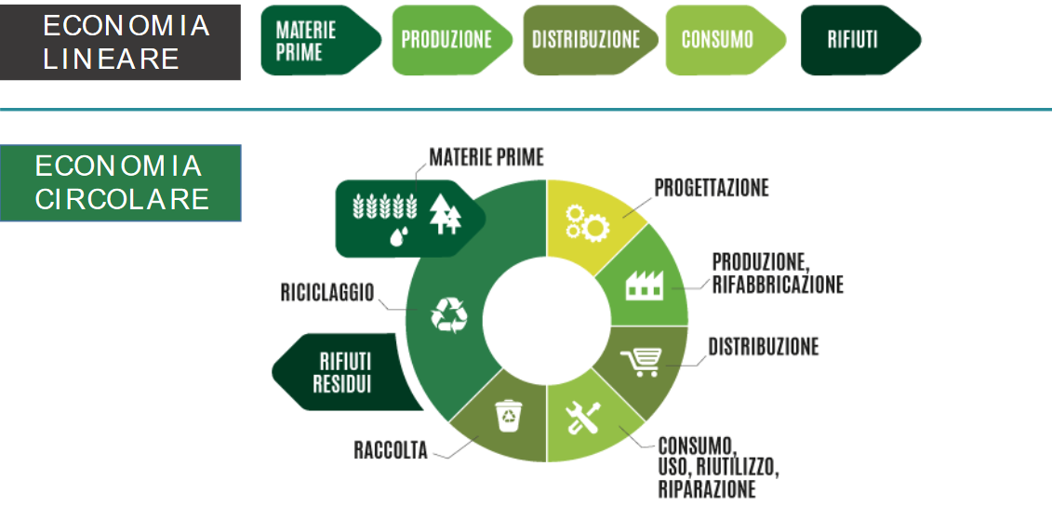
Il riciclo nell'ottica dell'Economia Circolare
ECONOMIA LINEARE
MATERIE PRIME
PRODUZIONE
DISTRIBUZIONE
CONSUMO
SCARTI
MATERIE PRIME
ECONOMIA CIRCOLARE
PIANIFICAZIONE
PRODUZIONE,
RIFABBRICAZIONE
RICICLO
RIFIUTI NON RICICLABILI
DISTRIBUZIONE
RACCOLTA DIFFERENZIATA DI RIFIUTI
CONSUMO,
USO, RIUSO, RIPARAZIONE

Slide 26
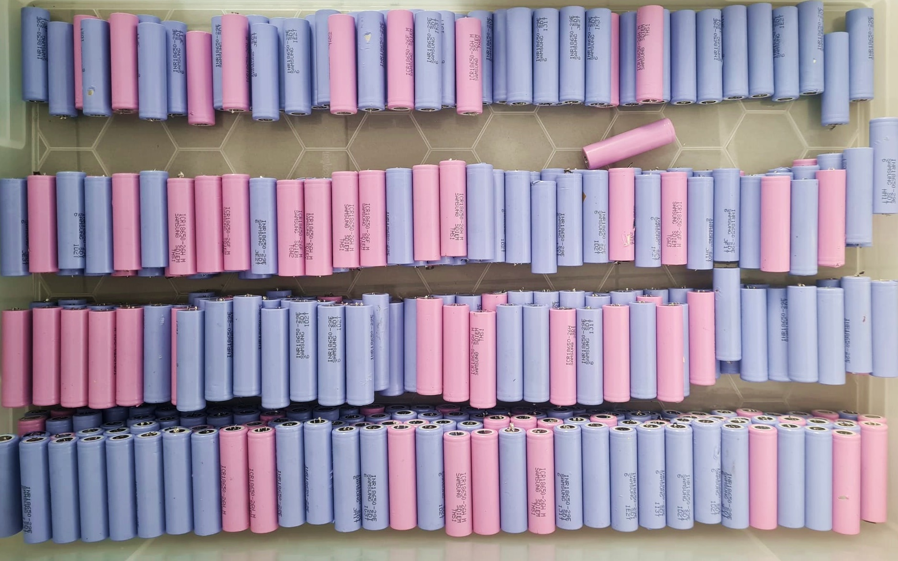
Riciclo di LiCoO₂ per il recupero di litio e Cobalto

Slide 27
Perchè LiCoO₂?
Questa esperienza di laboratorio è focalizzata sul LiCoO₂ (LCO) poichè
È il componente più prezioso di una LIB
Costituisce un’alta percentuale del peso di una LIB
È il materiale catodico più commune e diffuso sul mercato
Li e Co sono gli elementi più critici dal punto di vista dei prezzi crescenti, della disponibilità e della localizzazione dei depositi naturali

Slide 28
Obiettivo finale
L'obiettivo dell'esperienza è degradare la polvere di LiCoO₂ e recuperare litio e cobalto in forma pura (ad esempio come sale di litio e sale di cobalto).
Questi sali possono essere idealmente immessi sul mercato o utilizzati per la sintesi di nuovi lotti di LiCoO₂, nell'ottica dello schema di economia circolare.

Slide 29

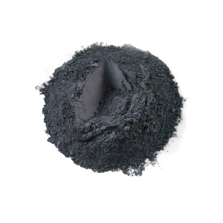
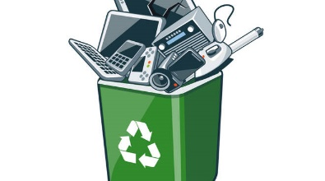
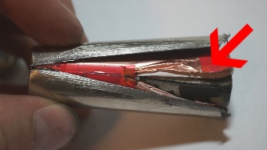
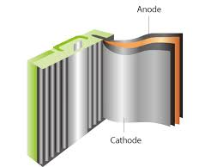
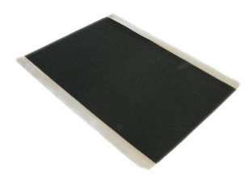
Pretrattamenti su scala di laboratorio
Per recuperare il catodo da una LIB esaurita in realtà sono necessari molti passaggi. Ognuno di questi è chiamato "pretrattamento". Questi passaggi sono obbligatori per lavorare in condizioni di sicurezza.
Scarica delle LIB (per lavorare in condizioni di sicurezza)
Staccare il sandwich degli elettrodi
Rimuovere l’ LiCoO₂ dal raccoglitore di corrente
Raccolta delle LIB dai dispositivi (non è sempre facile)
Recuperare il catodo
Apertura delle LIB in una glovebox in atmosfera di Ar (per evitare esplosioni)

Slide 30

Pre step su scala di laboratorio
Nel nostro lab avvengono:
Il recupero di batterie da smartphone scartati
La scarica fisica
Lo smontaggio manuale
Il trattamento meccanico

Slide 31

Perché NON DOVRESTI fare questo a casa

Slide 32
Riciclo su scala industriale
Il riciclo non è molto diffuso ma è già implementato a livello industriale, principalmente in Cina e Corea del Sud (i due principali produttori di LIB).
Il riciclo avviene secondo due strategie principali:
Pirometallurgia: Le LIB vengono frantumate e riscaldate a temperature superiori a 1000°C. Le componenti plastiche e organiche assieme al litio vengono perse poiché sono volatili. Solo i metalli vengono recuperati come leghe. Questo processo è semplice ma implica un elevato consumo di energia e impatto ambientale, consente il recupero solo di alcuni elementi.
Idrometallurgia: Le componenti delle LIB e/o le leghe derivate da trattamenti pirometallurgici vengono lisciviate in soluzioni di acidi inorganici forti (HNO₃, HCl, H₂SO₄). Questi sono in grado di sciogliere i materiali di scarto, portando in soluzione gli elementi di interesse. Questo processo è semplice ma richiede enormi volumi di acqua a causa della scarsa solubilità dei metalli e degli inquinanti secondari dovuti allo sviluppo di gas come NO_{X}, SO_{X}.

Slide 33
Riciclo su scala industriale
I migliori acidi per la degradazione di LiCoO₂ a livello industriale sono: HNO₃, HCl, H₂SO₄.
Questi sono tutti acidi inorganici forti che portano ad una veloce ed efficiente degradazione dei materiali catodici (resa di degradazione >90%). Ma presentano degli svantaggi:
Sono necessari grandi volumi di soluzioni acide poiché i metalli ottenuti dalla dissoluzione non sono altamente solubili nelle soluzioni acide
Generazione di inquinanti secondari a causa alla formazione di gas come NO_{x}, SO_{x}.

Slide 34
Stato dell’arte
A livello di ricerca, diversi approcci sono attualmente sotto studio per superare i limiti dell'idrometallurgia industriale.
L'idrometallurgia leggera, che sfrutta gli acidi organici, offre un'alternativa sostenibile all'idrometallurgia classica.
Infatti, gli acidi organici sono:
Buoni agenti di coordinazione per i metalli, quindi migliorano la solubilità
A basso costo
Biodegradabili
Hanno elevate rese di degradazione, paragonabili a quelle ottenute con acidi inorganici

Slide 35







Esperienza di laboratorio:
Degradazione di LiCoO₂
via lisciviazione acida
L'esperienza che proponiamo è testare l'efficienza di lisciviazione di alcuni acidi organici contro un acido inorganico:
Reagenti | Formula
Acido Citrico | C₆H₈O₇
Acido Tartarico | C₄H₆O₆
Acido Succinico | C₄H₆O₄
Acido Ossalico | C₂H₂O₄
Acido Nitrico | HNO₃

Slide 36
Esperienza di laboratorio:
Degradazione di LiCoO₂
via lisciviazione acida
Preparazione delle Soluzioni di Acidi Organici
Pesare l’acido organico in un becker e aggiungere 20mL di acqua distillate; mettere il becker su una piastra magnetica con un agitatore magnetico all’interno così da dissolvere completamente l’acido organico.
2) Preparazione delle Soluzioni di Acidi Inorganici
Prendere un becker e mettere 10mL di acqua distillata; usando una siringa lunga, prelevare 2mL di HNO₃ 65% e metterlo nel becker; aggiungere 10mL di acqua in più e inserire un agitator magnetico; agitare per pochi minuti.
ATTENZIONE!! L'acido nitrico è pericoloso: lavorare con l'acido sotto cappa e con attenzione.

Slide 37
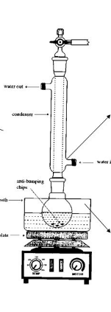
Esperienza di laboratorio:
Degradazione di LiCoO₂
via lisciviazione acida
3) Processo di Lisciviazione
Pesare la stessa quantità di LiCoO₂ per i diversi test: considerare che il rapporto tra LiCoO₂ e la soluzione acida dev’essere di 20 g(solido)/L(liquido)
Montare il sistema di riscaldamento come si vede in figura (se non è possibile utilizzare questo sistema, può essere sostituito con una vial da 100 ml senza il sistema di condensazione)
Il sistema di lisciviazione deve essere preparato rispettando le seguenti condizioni per consentire il confronto diretto dei risultati:
75°C per 1h

Slide 38
Esperienza di laboratorio:
Degradazione di LiCoO₂
via lisciviazione acida
La combinazione di tempo e temperatura non è ottimale per ogni acido considerato, quindi è possibile che in alcuni casi si ottenga una dissoluzione completa mentre in altri si abbia una dissoluzione parziale. L'idea è di confrontare l'efficienza dei diversi acidi nelle stesse condizioni sperimentali.
Prendi appunti durante la lisciviazione! Osserva la velocità di dissoluzione, il cambiamento nel colore delle soluzioni ecc.

Slide 39

Esperienza di laboratorio:
Degradazione di LiCoO₂
via lisciviazione acida
Dopo 1h interrompere il riscaldamento, vedrai che la soluzione diventa colorata: questo è un segnale importante che stiamo estraendo il cobalto dal LiCoO₂. Infatti, il Co in soluzione forma complessi che possono assorbire la luce visibile (vedi il passaggio opzionale più avanti). Per alcune soluzioni è possibile osservare una fase solida nera alla fine del processo, si tratta di LCO che non reagisce nelle condizioni impostate.
Dalla filtrazione dell'eventuale residuo solido, lavandolo con acqua ed essiccandolo, è possibile calcolare la resa di degradazione.
$$\%=\frac{LCO Iniziale \left(g\right)− LCO Finale (g)}{ LCO Iniziale (g)}∗100$$
CONSERVA LA SOLUZIONE PER I PROSSIMI PASSAGGI

Slide 40
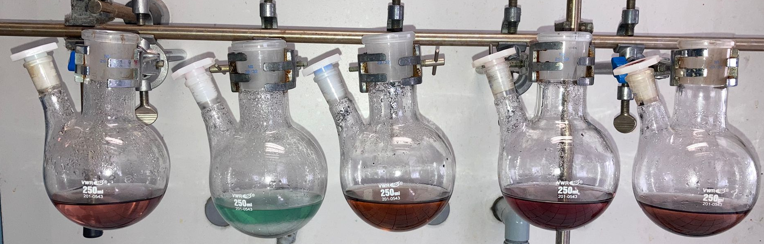
Esperienza di laboratorio:
Degradazione di LiCoO₂
via lisciviazione acida
Come abbiamo detto, il cambiamento di colore è causato dalla presenza del cobalto in soluzione. In funzione dell’acido organico utilizzato la soluzione può avere un colore diverso. Questo perché le interazioni tra il Co e le soluzioni sono diverse.

Slide 41
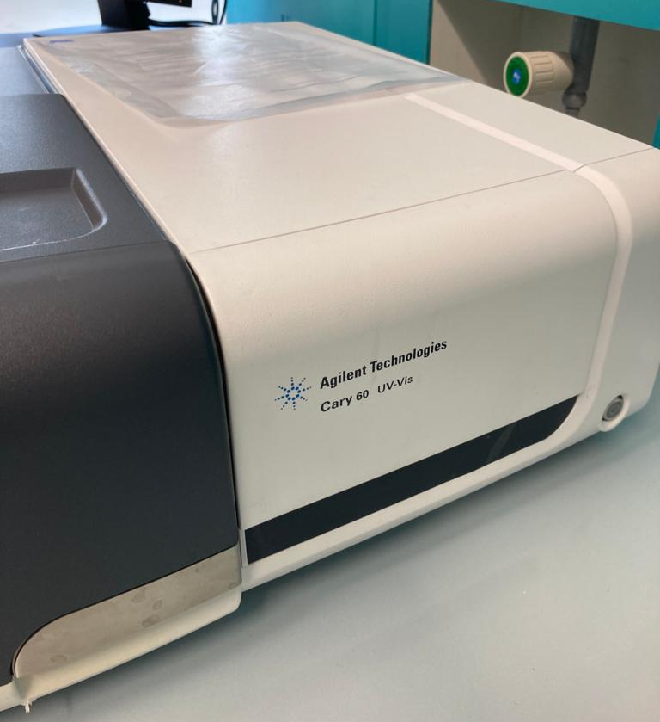
Esperienza di laboratorio:
Degradazione di LiCoO₂
via lisciviazione acida
Opzionale: Le misure UV-vis consentono di determinare la lunghezza d'onda di massimo assorbimento che può essere confrontata con i risultati precedentemente riportati in letteratura.

Slide 42
Esperienza di laboratorio:
Degradazione di LiCoO₂
via lisciviazione acida
Le soluzioni contengono i prodotti della degradazione del LiCoO₂: Li e Co come ioni.
L'obiettivo principale è recuperare Li e Co come sali puri (ovvero: un sale di cobalto e un sale di litio). Questi prodotti hanno un valore sul mercato (sostenibilità economica) ma possono essere utilizzati anche per la risintesi di LiCoO₂ (schema di economia circolare).
Il passo successivo è separare Li e Co e per fare questo dobbiamo precipitare selettivamente uno dei due ioni.

Slide 43
Esperienza di laboratorio:
Degradazione di LiCoO₂
via lisciviazione acida
1. Precipitazione del Cobalto:
Aggiunfere 370mg di Acido Ossalico nella soluzione; quando si sta iniziando a formare il precipitato contare 15min. La fase solida così ottenuta è [Co(II)(C₂O₄)]. Filtrare e pesare la polvere. CONSERVARE LA SOLUZIONE PER IL PUNTO 2
2. Precipitazione del Litio:
Ora aggiungere alla fase liquida rimanente 780mg di Sodio ed agitare fino alla formazione di un precipitato bianco. La fase solida così ottenuta è Li₂CO₃. Pesare la polvere.

Slide 44
Esperienza di laboratorio:
Degradazione di LiCoO₂
via lisciviazione acida
…non solo chimica
Durante la reazione di lisciviazione (1h) avrai tempo per cercare informazioni sugli acidi che stai utilizzando: qual è il costo? quali sono i requisiti di sicurezza per lo smaltimento di tali acidi? Sono tossici/pericolosi/biodegradabili?
L'efficienza chimica è rilevante, ma non è l'unico parametro da considerare: anche la sostenibilità economica e ambientale del processo sono fattori chiave nella valutazione finale del processo proposto.

Slide 45
Esperienza di laboratorio:
Degradazione di LiCoO₂
via lisciviazione acida
Per avere una panoramica dei tuoi risultati, considera e compila questa tabella e discuti con i tuoi colleghi i pro e i contro delle diverse strategie. Qual è l'opzione migliore e perché?
Acido | Resa di Reazione | Resa di Recupero del Co | Resa di Recupero del Li | Costo dell’ Acido | Condizioni di Trattamento Sicure | Condizioni di Smaltimento

